Slide 1
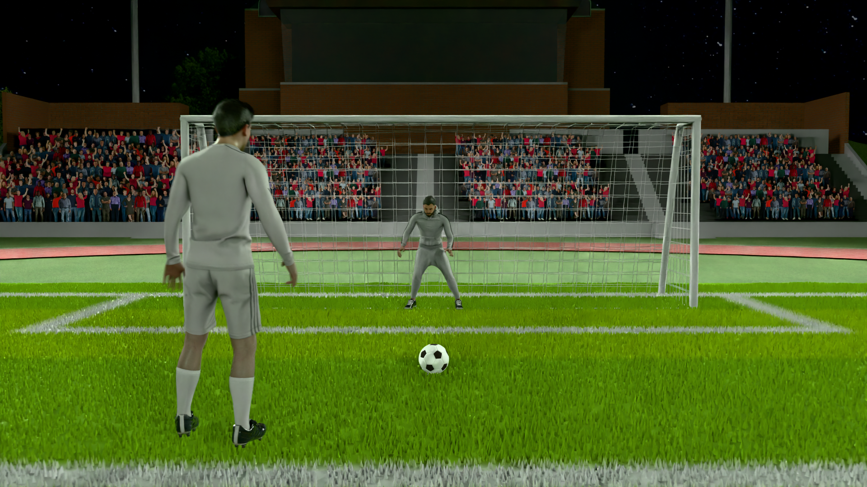



مركز التّربية الدّينيّة
رهبانيّة القلبين الأقدسين
الصّوميّة
تعليمات الاستخدام
لا تقم بحذف
أو تغيير مكان هذه الشريحة
الأساسي التّاني والثّالث
اضغط هنا للبدء

Slide 2



بأيّ يومٍ يبدأ الصّوم؟
تعليمات الاستخدام
لا تقم بحذف
أو تغيير مكان هذه الشريحة
بأحدِ الشّعنينة
باثنينِ الرّماد
بأحدِ المرفَع

Slide 3
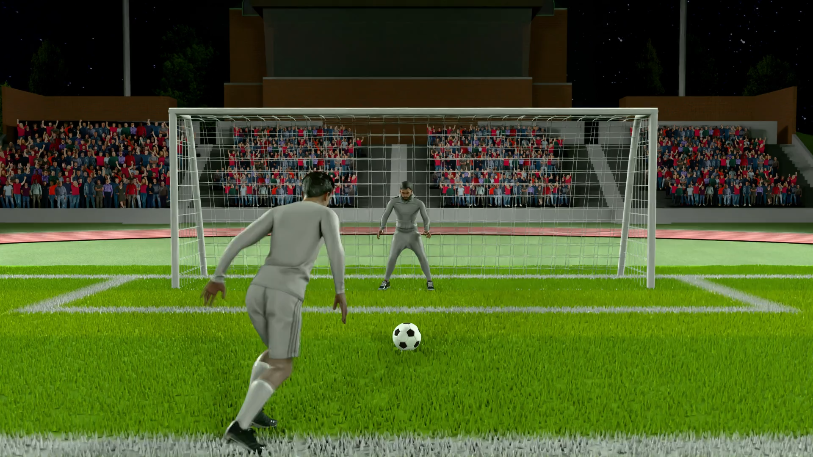
لم سُمّيَ زمنُ الصّومِ الكبير؟
تعليمات الاستخدام
يمكن تكرار هذه الشريحة أو تغيير مكانها لزيادة عدد الأسئلة
لأنّه يأتي في الشتاء
لأنّه يأتي في الصّيف
لأنّه يضمّ ال40 يومًا على مثال صَوم المَسيح

Slide 4
ما هيَ أركان الصّوم الكبير؟
تعليمات الاستخدام
يمكن تكرار هذه الشريحة أو تغيير مكانها لزيادة عدد الأسئلة
صَوم وصَلاة و صَدقَة
أكل وشرب و مياه
صوم وصَلاة ونوم

Slide 5
ما هو الهدف من الصّوم؟
تعليمات الاستخدام
يمكن تكرار هذه الشريحة أو تغيير مكانها لزيادة عدد الأسئلة
أن نأكُل ونشبَع
أن نتُوبَ ونتقرّبَ من الله
أن نَقومَ بحميةٍ غذائيّة

Slide 6
قبل أيّ عيد يأتي الصّومُ الاربيعيني؟
تعليمات الاستخدام
يمكن تكرار هذه الشريحة أو تغيير مكانها لزيادة عدد الأسئلة
العَنصرَة
الميلاد
الفصح

Slide 7
لم مدّة الصّوم هي 40 يومًا؟
تعليمات الاستخدام
يمكن تكرار هذه الشريحة أو تغيير مكانها لزيادة عدد الأسئلة
لأنّ يسوع صام في البرّيّة 40 يوماً
لأنّه رقم مُميّز
لـأنّ الكاهن أرادَ ذلك

Slide 8
كيف كان المسيحيّون يصُومون قديمًا؟
تعليمات الاستخدام
يمكن تكرار هذه الشريحة أو تغيير مكانها لزيادة عدد الأسئلة
كانوا يفْطرون في السّاعة 11
كانوا يتوقّفون عن الأكل والشّرب حتّى غروب الشّمس
كانوا يتناولون الطعّام طوال النّهار

Slide 9
أين صامَ يسوع؟
تعليمات الاستخدام
يمكن تكرار هذه الشريحة أو تغيير مكانها لزيادة عدد الأسئلة
في المَدينِة
في البَيت
في البرّية

Slide 10
ما هي الأفعالُ الّتي قامَ بِها يَسوع في الصّوم؟
تعليمات الاستخدام
يمكن تكرار هذه الشريحة أو تغيير مكانها لزيادة عدد الأسئلة
صامَ وصلّى وتأمَّل
أكل ونامَ
ملّ و تثاءَبَ

Slide 11
لمَ صامَ يسوع؟
تعليمات الاستخدام
يمكن تكرار هذه الشريحة أو تغيير مكانها لزيادة عدد الأسئلة
لأنّه كان مُجْبَراً
لكي يعلِّمنا الصّبرَ والطّاعة والاستِعداد
لأنّه أرادَ أن يجوعَ

Slide 12
من الّذي جرّبَ يسوع؟
تعليمات الاستخدام
يمكن تكرار هذه الشريحة أو تغيير مكانها لزيادة عدد الأسئلة
النّاس
أحد تلاميذِه
إبليس

Slide 13
كيف ردَّ يسوع على التّجربة؟
تعليمات الاستخدام
يمكن تكرار هذه الشريحة أو تغيير مكانها لزيادة عدد الأسئلة
بكلامِ الله
خافَ
هربَ

Slide 14
ما الّذي نتعلَّمُهُ من تجربةِ يسوع؟
تعليمات الاستخدام
يمكن تكرار هذه الشريحة أو تغيير مكانها لزيادة عدد الأسئلة
أن نضعُفَ
أن نثِقَ باللّه ونقاوِمَ الشّر
نِستَسلِم

Slide 15
ما هوَ "الأكل الصّيامِيّ"؟
تعليمات الاستخدام
يمكن تكرار هذه الشريحة أو تغيير مكانها لزيادة عدد الأسئلة
لحوم وأجبان
حلويات
خبز وحبوب وخُضار

Slide 16
لمَ تطلبُ منّا الكنيسةُ الامتِناعَ عن تناوُلِ بعضِ المأكولاتِ في الصّوم؟
تعليمات الاستخدام
يمكن تكرار هذه الشريحة أو تغيير مكانها لزيادة عدد الأسئلة
لكي نقوِّي إرادَتنا
لكي نُعاقِبَ أنفسنا
لكي نوفّرَ المالَ

Slide 17
ما الّذي يعنيهِ صَومُ القَلب؟
تعليمات الاستخدام
يمكن تكرار هذه الشريحة أو تغيير مكانها لزيادة عدد الأسئلة
أن لا نتاولَ الطعّام
أن نحبّ ونغفِرَ ونبتعِدَ عن الشّر
أن نحزنَ

Slide 18
عَمّا يُمكِنُنا أن نصومَ غيرَ الأكل؟
تعليمات الاستخدام
يمكن تكرار هذه الشريحة أو تغيير مكانها لزيادة عدد الأسئلة
عن الصّلاة
عن المَحبّة
عن الكلامِ الجارح و الغَضبِ والتّنمّر

Slide 19
عمّا يُمكننا أن نَصومَ أيضاً؟
تعليمات الاستخدام
يمكن تكرار هذه الشريحة أو تغيير مكانها لزيادة عدد الأسئلة
عن بعض المأكولات و الإكترونيّات
عن النّوم
عن الدّرس

Slide 20
متى نعيشُ الصّوم الحقيقيّ؟
تعليمات الاستخدام
يمكن تكرار هذه الشريحة أو تغيير مكانها لزيادة عدد الأسئلة
عندما نَغضَبُ ونصرخُ
عندما نصلّي و نُساعِد ونعطي
عندما نزعَلُ ونحرد

Slide 21
أيُّ تصرّفٍ يُعبّر الأكثر عن معنى الصّوم الحقيقيّ؟
تعليمات الاستخدام
يمكن تكرار هذه الشريحة أو تغيير مكانها لزيادة عدد الأسئلة
امتنِعُ عن الحلويات وأضربُ رفيقي
أمتنعُ عن الحلويّات وأسامِحُ رفقاتي
امتنِعُ عن الحلويات ولا أطيعُ أهلي

Slide 22
إلى أيّ عيدٍ يُحضّرنا الصّوم؟
تعليمات الاستخدام
يمكن تكرار هذه الشريحة أو تغيير مكانها لزيادة عدد الأسئلة
إلى عيد الميلاد
إلى عيد الشّعنينة
إلى العيد الكبير (القيامة او الفصح)

Slide 23
بعد الصّوم، سنحتِفلُ بالقيامة:
تعليمات الاستخدام
يمكن تكرار هذه الشريحة أو تغيير مكانها لزيادة عدد الأسئلة
بفَرحٍ كبيرٍ
بِحزنٍ كَبيرٍ
بمللٍ كبيرٍ

Slide 24
تعليمات الاستخدام
لا تقم بحذف
أو تغيير مكان هذه الشريحة

Slide 25



برافو يا أبطال! 🏆
والآن سنحدّدُ معاً أهدافَنا الصّوميّة :
تعليمات الاستخدام
لا تقم بحذف
أو تغيير مكان هذه الشريحة
نصلّي كلّ يومٍ في الصّباح وقبل أن ننامَ
نقوم بإماتات (أي أن نقرّر أن نصوم عن الشّوكولا او عن الألعاب الالكترونية)
نتبرّعُ بجزءٍ من مصروفِنا أو بلعبةٍ نحبّها او بسترةٍ من ستراتنا .....للمحتاجين...

Slide 26
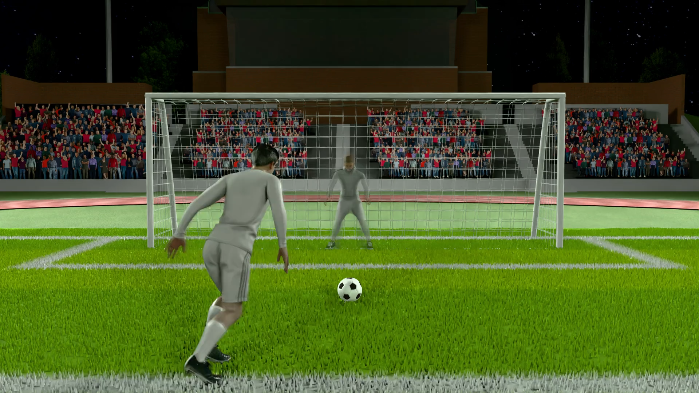

إجابة خاطئة
الرجوع الى السؤال
تعليمات الاستخدام
لا تقم بحذف
أو تغيير مكان هذه الشريحة

Slide 27
إجابة خاطئة
الرجوع الى السؤال
تعليمات الاستخدام
لا تقم بحذف
أو تغيير مكان هذه الشريحة

Slide 28
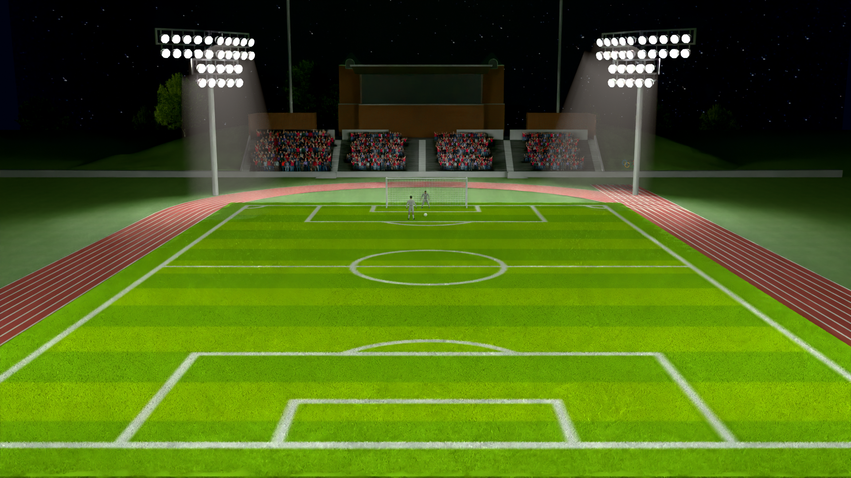
التّعليمات
* يوزع المعلّم التّلاميذ الى فريقين.
بالدّور يطرَحُ سؤالًا على كلّ فريق ...
عندما يُعطي الفريقُ الاجابة، يضغَطُ المعلّم عليها
اذا كانت خاطِئة سيتمكّن حارس المرمى من صدّ الهدف ـ إذا كانت سليمة سيُسجّل الفريقُ الهدف ....عندها يُعطي المعلّم للفريق نقطتَين ...
في حال كانتِ الاجابةُ الاولى خطأ، يحقّ للفريق اختيارُ اجابةٍ أخرى ، وفي حال كانَت صَحيحة يحصلُ على علامة واحدة..أمّا إذا كانت خاطئة فلا يحصلُ على شيء و يضغطُ المعلّم على الاجابة الصّحيحة لينتقلَ الدّور الى الفريق الآخر!
الفريق الّذي يحصل على نقاط أكثر يكون هو الرابح!
المهم هو ربط تسجيل الأهداف، بوضع اهداف لمسيرة الصّوم و العمل على الوصول اليها ....
صوم مبارك
Notes:
تم تنزيل هذا القالب من موقع ingez-ppt.com روابط تحميل الخطوط المستخدمة :
https://fonts.google.com/specimen/Harmattan?subset=arabic

